Slide 1
Морская прогулка
Филиал МОУ «Тондошенская ООШ» «Верх-Бийская ООШ»
С. Верх-Бийск Республика Алтай
Тренажёр по математике
по теме «Сложение и вычитание с переходом через десяток»,
1-2класс
Автор-составитель:
Суртаева Татьяна Александровна
учитель начальных классов
2014

Slide 2
Дорогие друзья!
Я отправляюсь в морское путешествие. Хотите узнать, кого я пригласил с собой?
Для этого вам нужно правильно решить примеры.
Желаю удачи!
старт

Slide 3
12 - 5
6
7

Slide 4
13 - 4
9
7

Slide 5
8 + 7
15
13

Slide 6
7 + 7
15
14

Slide 7
6 + 5
10
11

Slide 8
17 - 8
9
8

Slide 9
4 + 8
12
13

Slide 10
15 - 6
7
9

Slide 11
14 - 8
6
7

Slide 12
9 + 9
18
19

Slide 13
16 - 9
8
7

Slide 14
9 + 5
13
14

Slide 15
8 + 8
16
15

Slide 16
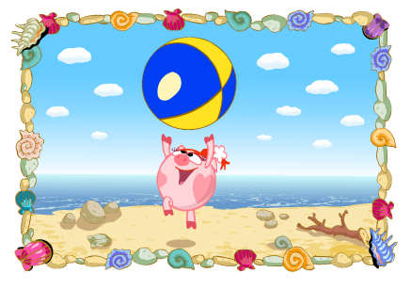
Спасибо!

Slide 17
Источники
http://www.kinderyata.ru/img/frame/screen/1308517943.png -фон
http://img-fotki.yandex.ru/get/5309/119528728.cb5/0_a0eb7_186007ad_XL -Нюша
http://www.youloveit.ru/uploads/gallery/main/583/youloveit_ru_smeshariki_kartinki68.jpg -пляж
http://i.pixs.ru/storage/1/8/7/vwhoqovefk_3596651_10254187.png Кар Карыч
http://www.indezine.com/ шаблон пазлов

